Slide 1

Django框架
讲师：塔卡 时间：2018年11月
免责声明：如果本课程内有任何内容侵害了您的权益，请您及时联系我们 潭州教育全球教学服务中心热线：4001567315

Slide 2
知识回顾:
01
创建项目,创建app
02
创建视图函数
03
配置视图的url
04
开启服务,访问服务
LOREM

Slide 3
url路由及模板渲染方式
01
url基本概念及格式
02
path和re_path
03
模板路径配置
04
模板渲染方式

Slide 4
平常都是怎么去访问网站的呢?

Slide 5
URL的引入:
我是访问者
我是服务者
知道了url 就可以去进行访问
设置好url,别人才可以访问到我
LOREM

Slide 6
URL概念:
URL（Uniform Resoure Locator）统一资源定位符是对可以从互联网上得到的资源的位置和访问方法的一种简洁的表示，是互联网上标准资源的地址。互联网上的每个文件都有一个唯一的URL，它包含的信息指出文件的位置以及浏览器应该怎么处理它。
LOREM

Slide 7
URL格式:
http://127.0.0.1:8000/hello/
URL解释：
schema://host[:port#]/path/.../[?query-string][#anchor]
schema：指定使用的协议(例如：http, https, ftp)
host：Http服务器的IP地址或者域名
port：端口号，http默认是80端口
path：访问资源的路径
query-string：发送给http服务器的数据
anchor：锚点
LOREM

Slide 8
urls.py的作用
URL配置（URLconf）就像是Django所支撑网站的目录。它的本质是URL模式以及要为该URL模式调用的视图函数之间的映射表。以这样的方式告诉Django，对于那个URL调用那段代码。url的加载就是从配置文件中开始
LOREM

Slide 9
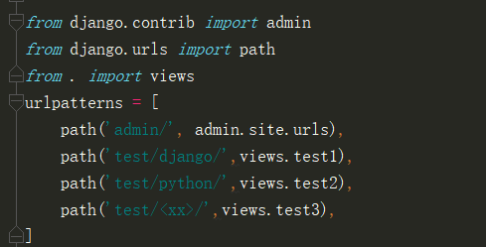
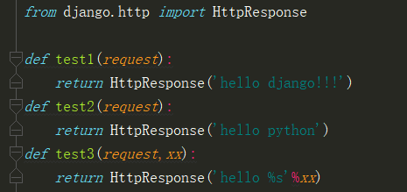
url例子:
1.在项目目录下urls.py文件.
2.在项目目录创建了一个views.py文件.
LOREM

Slide 10
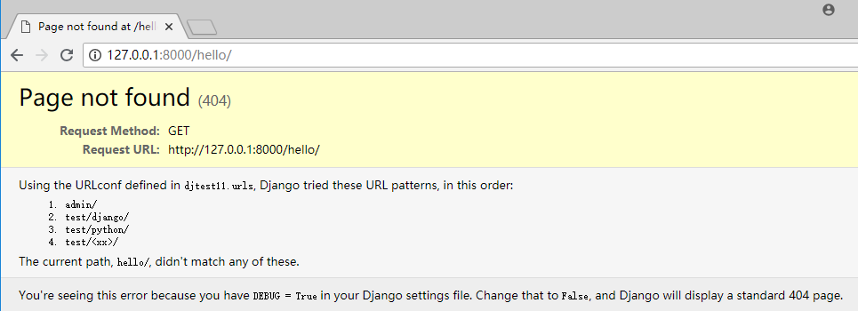
url分析:
这里输入的是:127.0.0.1/hello/
只有当你输入的url跟后台配置的url一致
才会调用url对应的视图函数
我们在后台配置的url
LOREM

Slide 11
path 基本规则:
使用尖括号(<>)从url中捕获值。
包含一个转化器类型（converter type）
没有转化器，将匹配任何字符串，当然也包括了 / 字符。
path('test/<xx>/',views.test)
当前面的url匹配成功后
就会调用后面的视图函数
LOREM

Slide 12
默认支持的转换器:
str,匹配除了路径分隔符（/）之外的非空字符串，这是默认的形式
int,匹配正整数，包含0。
slug,匹配字母、数字以及横杠、下划线组成的字符串。
uuid,匹配格式化的uuid，如 075194d3-6885-417e-a8a8-6c931e272f00。
path,匹配任何非空字符串，包含了路径分隔符
LOREM

Slide 13
转换器的使用:
1.设置url:
path('test/<int:xx>/',views.test3)
参数名一致
2.在视图中将获取到的参数
和参数的类型打印出来:
def test3(request,xx):
print(xx,type(xx))
return HttpResponse('hello %s'%xx)
LOREM

Slide 14
re_path正则匹配
re_path('^hello/$',views.test5),
re_path('^hello/(?P<yy>[0-9]+)/',views.test6),
def test5(request):
return HttpResponse('这是用的re_path设置的')
def test6(request,yy):
print(yy,type(yy))
return HttpResponse('hello %s'%yy)
LOREM

Slide 15
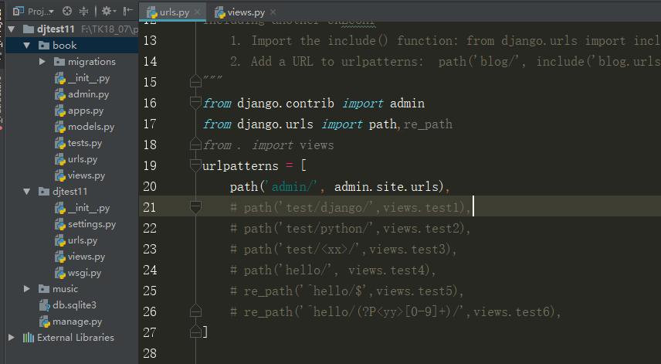
include的作用:
一个project有一个总的urls.py
各个app也可以自己建立自己的urls.py
用include()函数在project的urls.py文件进行注册
一个url对应一个视图函数,但我们的视图越来越多时,url也就越来越多
LOREM

Slide 16
include例子:
项目目录下的主urls.py
from django.contrib import admin
from django.urls import path,include
from . import views
urlpatterns = [
path('admin/', admin.site.urls),
path('book/',include('book.urls')),
]
LOREM

Slide 17
include例子:
APP books里面的urls.py
APP books里面的views.py
from django.urls import path
from . import views
urlpatterns = [
path('index/',views.index),
]
from django.shortcuts import render
from django.http import HttpResponse
# Create your views here.
def index(request):
return HttpResponse('这个book的首页!!')
LOREM

Slide 18
kwargs的作用
传递一个Python 字典作为额外的参数传递给视图函数。
# 主urls.py文件
from django.contrib import admin
from django.urls import path,include
urlpatterns = [
path('admin/', admin.site.urls),
path('book/',include('book.urls'),{'switch':'true'}),
]
LOREM
Notes:
模板来自于 http://docer.wps.cn

Slide 19
kwargs的作用
视图函数中可以通过关键字参数获取到
Kwargs为字典类型
可以传递额外的参数到views中
使用include的时候
需要统一给下面的url一些参数的时候
显得尤其有用
# APP books里面的views.py
from django.http import HttpResponse
import datetime
def index(request,**kwargs):
if kwargs.get('switch') == 'true':
print(datetime.datetime.now())
return HttpResponse('这个book的首页!!')
LOREM
Notes:
模板来自于 http://docer.wps.cn

Slide 20
name的作用
给一个匹配的url地址取名字
一般用于模板,也可以使用reverse进行页面重定向
用户访问
老的URL
老的页面
用户访问
新的URL
新的页面
关于页面重定向
LOREM
Notes:
模板来自于 http://docer.wps.cn

Slide 21
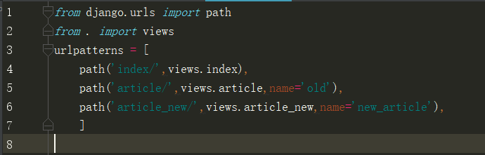
页面重定向的例子
APP books里面的urls.py
给url取个名字
LOREM

Slide 22
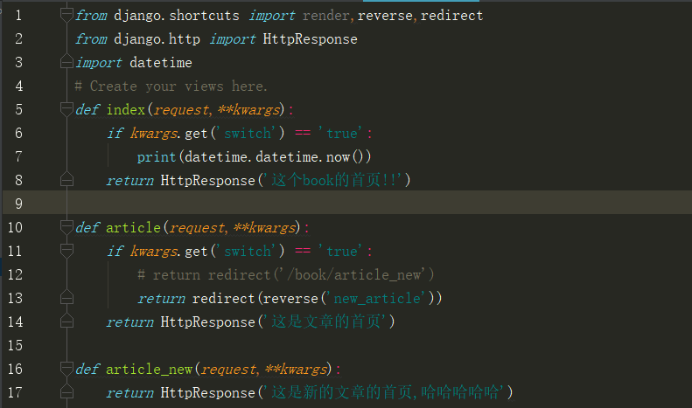
页面重定向的例子
APP books里面的views.py
redirect是重定向,reverse是将url的name解析成url本身的函数
LOREM

Slide 23
name的作用:
name参数可以给这个url取一个合适的名字。通过给url取名字，以后在view或者模板中使用这个URL，就只需要通过这个名字就可以了。这样做的原因是防止url的规则更改，会导致其他地方用了这个url的地方都需要更改，但是如果取名字了，就不要做任何改动了。
LOREM
Notes:
模板来自于 http://docer.wps.cn

Slide 24
Django怎样去调用漂亮的HTML前端页面呢?

Slide 25
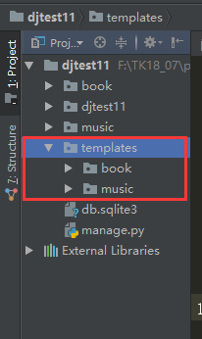
模板放在哪???
1.在主目录下创建一个templates目录用来存放所有的html的模板文件.
2.templates目录里面在新建各个以app名字命名的目录来存放各个app中模板文件.
LOREM
Notes:
模板来自于 http://docer.wps.cn

Slide 26
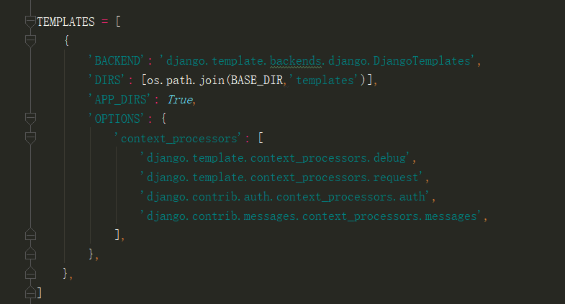
setting.py中的模板路径配置
将我们的设置好的存放html模板的templates目录路径添加到DIRS中
LOREM
Notes:
模板来自于 http://docer.wps.cn

Slide 27

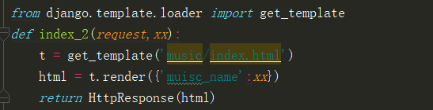

渲染模板
1.直接将html字符串硬编码HttpResponse中
2.django.template.loader 定义了函数以加载模板
render方法是django封装好用来渲染模板的方法
很方便,很好用!!!
3.使用render进行渲染。
LOREM
Notes:
模板来自于 http://docer.wps.cn

Slide 28
总结
URL概念
path规则
name
render
urls.py
include
模板路径
完

Slide 29
作业:
创建一个django项目:
在项目中创建个app:
1.使用int转换器
2.使用reverse,redirect实现页面跳转
3.使用render渲染模板
注: 作业会在潭州客户端发布,大家讲自己的作业截图提交到潭州客户端的作业系统上.
LOREM
Notes:
模板来自于 http://docer.wps.cn

Slide 30
THANK YOU!

